Slide 1
Taller de Conceptos de Algoritmos de Programación
MEMORIA DISTRIBUIDA
Clase 3
TCADP
1

Slide 2
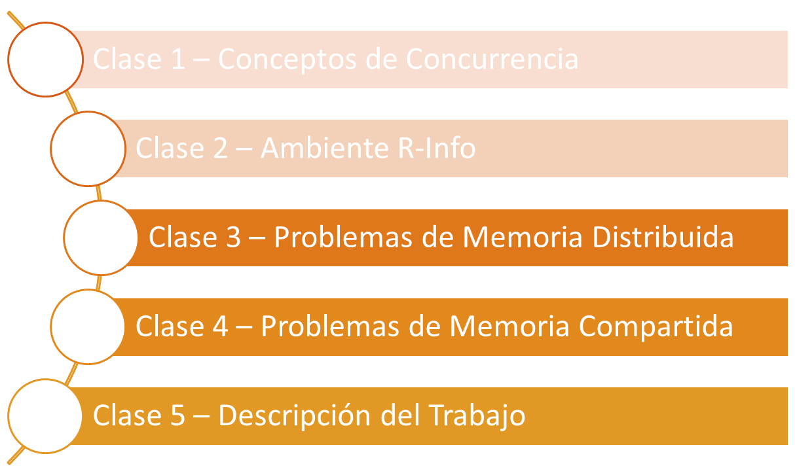
Organización
Clase 3
TCADP
2

Slide 3
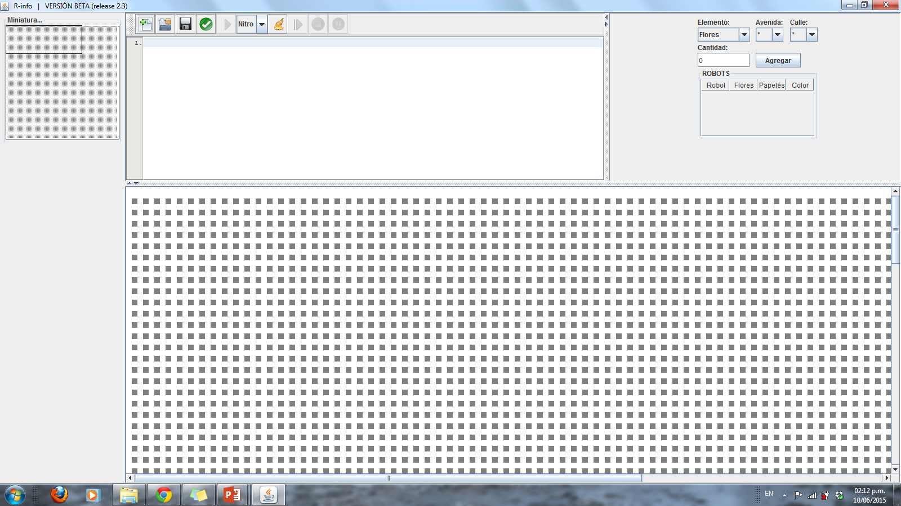
AMBIENTE R-INFO
Clase 3
TCADP
3

Slide 4
Programación Concurrente – R-info
programa nombre
procesos
// procesos utilizados por los robots
areas
// áreas de la ciudad
robots
// robots del programa
variables
// variables robots
comenzar
// asignación de áreas
// inicialización de robots
fin
Estructura
del programa
Clase 3
TCADP
6

Slide 5
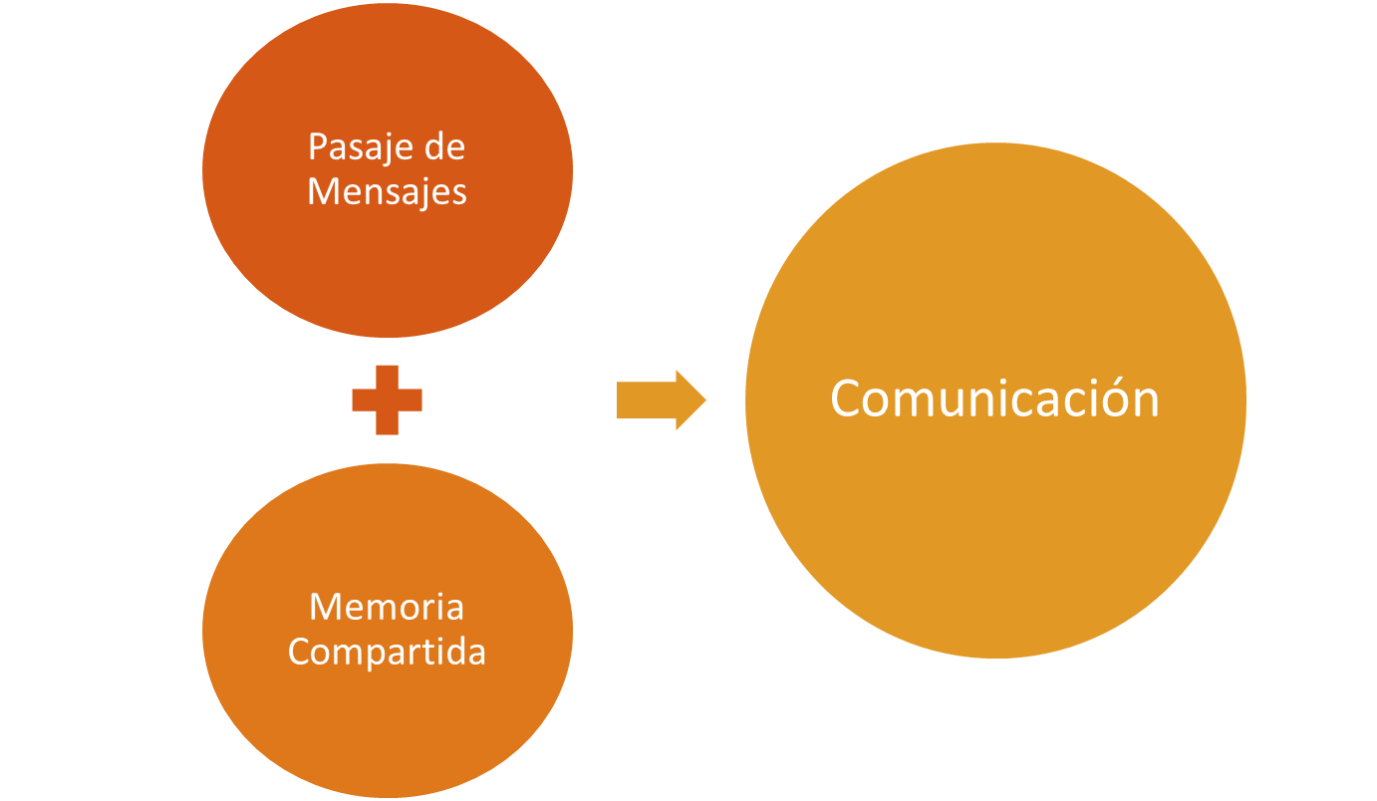
Programación Concurrente – Comunicación
Clase 3
TCADP
14

Slide 6





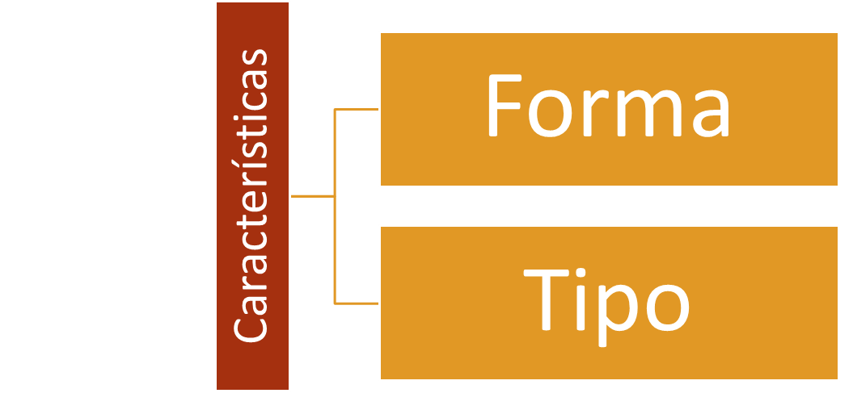
Programación Concurrente – Comunicación-
Pasaje de Mensajes
Emisor
Receptor
Asincrónica
Sincrónica
Envío
Recepción
Clase 3
TCADP
15

Slide 7




Programación Concurrente – Comunicación- Pasaje de Mensajes – Forma asincrónica
Emisor
Receptor
Asincrónica
Instrucción 1
Instrucción 2
El proceso que envía el mensaje continua su ejecución
Instrucción 3
Sentencia de envío
Instrucción 4
Clase 3
TCADP
16

Slide 8
Programación Concurrente – Comunicación- Pasaje de Mensajes – Forma sincrónica
Emisor
Receptor
Sincrónica
Instrucción 1
Instrucción 2
El proceso que envía el mensaje espera que sea recibido para continuar
Instrucción 3
Sentencia de envío
Se recibe el mensaje
Instrucción 4
Clase 3
TCADP
16

Slide 9
Programación Concurrente – Comunicación- Pasaje de Mensajes – Forma
Emisor
Receptor
Puede haber varias combinaciones de sincronismo.
En el entorno R-info el envío de un mensaje es no bloqueante (asincrónico) y la recepción es bloqueante (sincrónico).
Clase 3
TCADP
18

Slide 10

Programación Concurrente – Comunicación- Pasaje de Mensajes – Tipo - Sintaxis
Emisor
Receptor
Para enviar un mensaje
EnviarMensaje (3,robot1)
EnviarMensaje (mensaje,variableRobot)
EnviarMensaje (flores,robot1)
Analice la solución presentada en el Ejercicio3-1.
Clase 3
TCADP
19

Slide 11
Programación Concurrente – Comunicación- Pasaje de Mensajes – Tipo - Sintaxis
Emisor
Receptor
Para recibir un mensaje
RecibirMensaje (3,robot1)
RecibirMensaje (mensaje,variableRobot)
RecibirMensaje (flores,*)
Analice la solución presentada en el Ejercicio3-2.
Clase 3
TCADP
19

Slide 12



Programación Concurrente – Comunicación- Pasaje de Mensajes – Ejercicios
Ejercicio3-3a: Modifique el ejercicio2-3c de manera que cada robot pueda contar e informar la cantidad de flores juntadas. Ejercicio3-3a
Ejercicio3-3b: Modifique el ejercicio3-3a de manera de agregar un nuevo robot jefe ubicado en la esquina (27,2) el cual debe informar el total de flores juntadas entre todos los robots. Ejercicio3-3b
Ejercicio3-3c: Modifique el ejercicio3-3b para que el jefe no reciba en orden. Ejercicio3-3c
El jefe recibe en un orden particular las cantidades de los robots?
Ejercicio3-3c2: Modifique el ejercicio3-3c para que el jefe informe la cantidad máxima. Ejercicio3-3c2
Modifique el ejercicio3-3c2 y envíelo por el entorno de manera que el robot jefe informe qué robot juntó mas flores. Ejercicio3-3d
Clase 3
TCADP
20

Slide 13

Programación Concurrente – Comunicación- Pasaje de Mensajes – Ejercicios
Ejercicio3-3e: Modifique el ejercicio3-3d de manera que cada robot utilice una función Random(entre 1 y 50) que determina el alto del rectángulo que debe realizar Ejercicio3-3e
Random(variable,inferior,superior)
Ejercicio3-4: Implemente el siguiente juego. En un area privada de cada robot delimitadas por las esquina (2,2) (7,7); (8,2) (13,7); (14,2) (19,7) respectivamente tres robots jugadores y robot fiscalizador juegan.
Cada robot jugador debe tartar de juntar la mayor cantidad de flores posible, para esto tiene tres intentos. En cada intento se posiciona en una esquina determinada al azar (dentro de su area) y junta todos los papeles de esa esquina y vuelve a su esquina original. El robot fiscalizador determinará cual es el robot que mas papeles juntó en sus tres intentos. Los robots se posicionan inicialmente en (2,2),(8,2), (15,2) y el robot fiscalizador en la esquina (1,1)
El ejercicio funciona para cualquier número Random válido del área?
Clase 3
TCADP
20
Notes:
Algoritmos, Datos y Programas

Slide 14
Programación Concurrente – Comunicación- Pasaje de Mensajes – Ejercicios
Ejercicio3-5: Qué ocurre en el juego anterior si ahora se cambia lo siguiente?
Implemente el siguiente juego. Existe un area compartida delimitada por las esquina (1,1) (20,20), tres robots jugadores y robot fiscalizador.
Cada robot jugador debe tratar de juntar la mayor cantidad de flores possible, para esto tiene tres intentos. En cada intento se posiciona en una esquina determinada al azar (dentro del area) y junta todos los papeles de esa esquina y vuelve a su esquina original. El robot fiscalizador determinará cual es el robot que mas papeles juntó en sus tres intentos. Los robots se posicionan inicialmente en (2,2),(8,7), (15,15) y el robot fiscalizador en la esquina (1,1)
Clase 3
TCADP
20
Notes:
Algoritmos, Datos y Programas

